Slide 1
ТЬЮТОРЫ
2019-2020 уч.год

Slide 2
СОСТАВ
Тюторы: лечебный факультет – 19 чел.,
педиатрический факультет – 13 чел.,
стоматологический факультет – 7 чел.
Главный тьютор,
старшие тьюторы:
лечебного факультета (2 потока),
педиатрического факультета,
стоматологического факультета

Slide 3
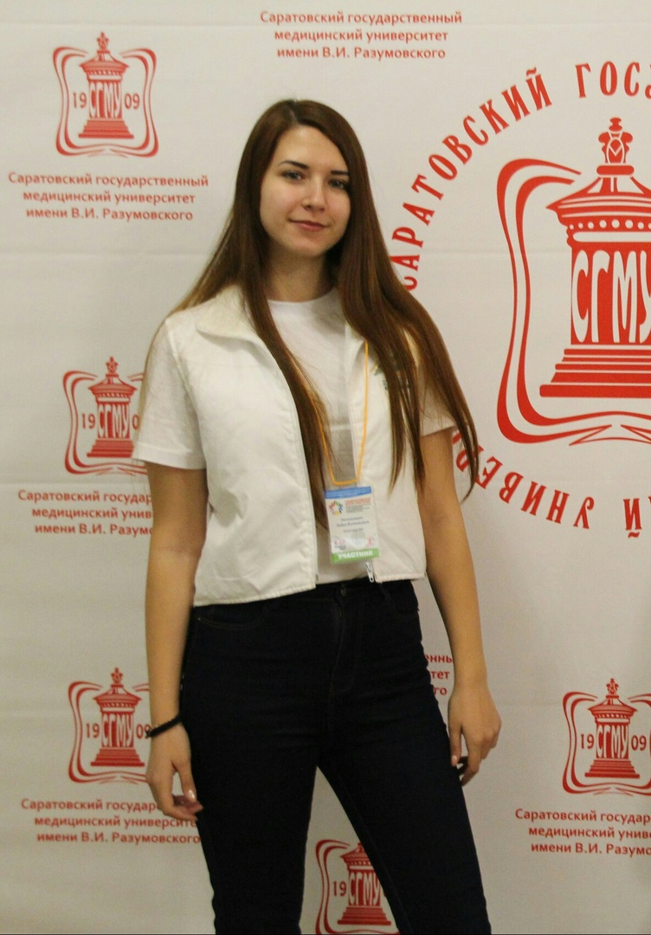
ГЛАВНЫЙ ТЬЮТОР
Непомнящая Лидия

Slide 4
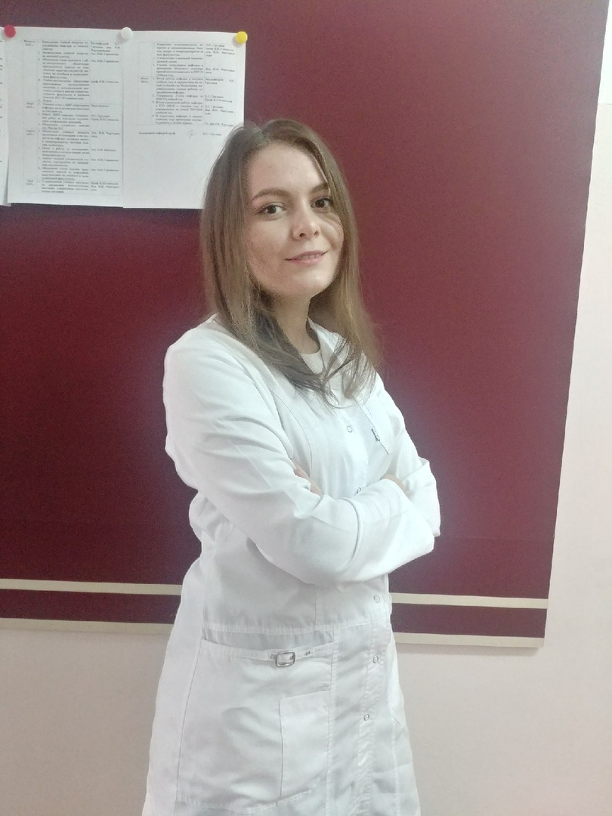
СТАРШИЕ ТЬЮТОРЫ ЛЕЧЕБНОГО ФАКУЛЬТЕТА
Малышева Татьяна
Перова Арина

Slide 5
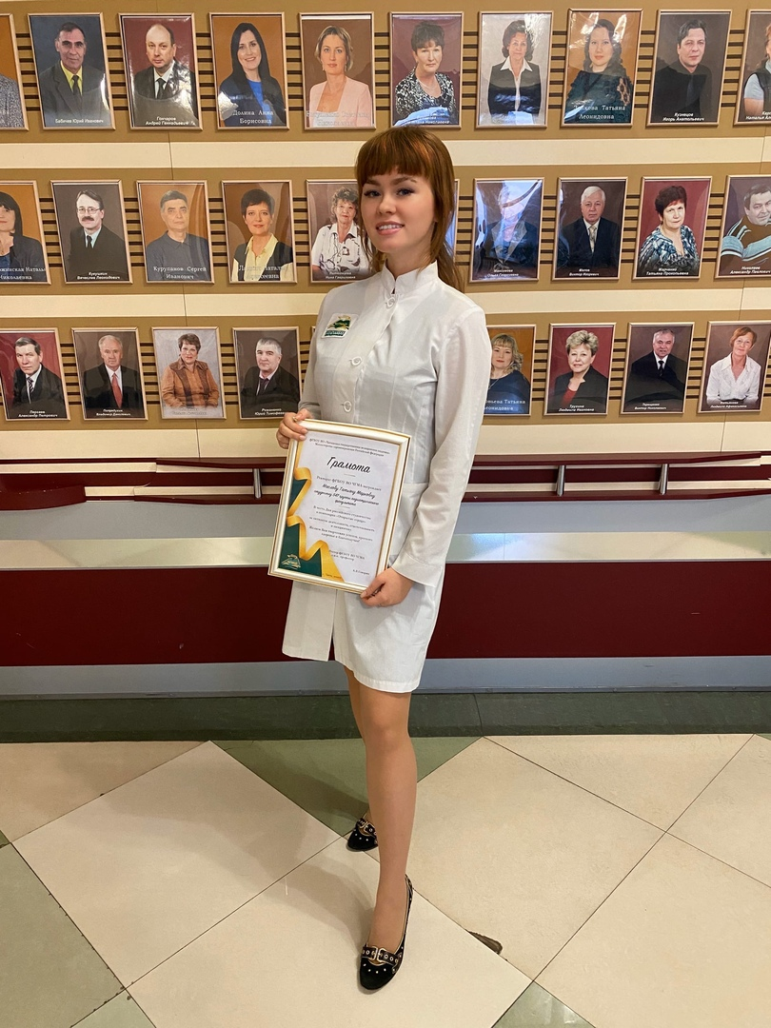
СТАРШИЙ ТЬЮТОР ПЕДИАТРИЧЕСКОГО ФАКУЛЬТЕТА
Маслова Татьяна

Slide 6
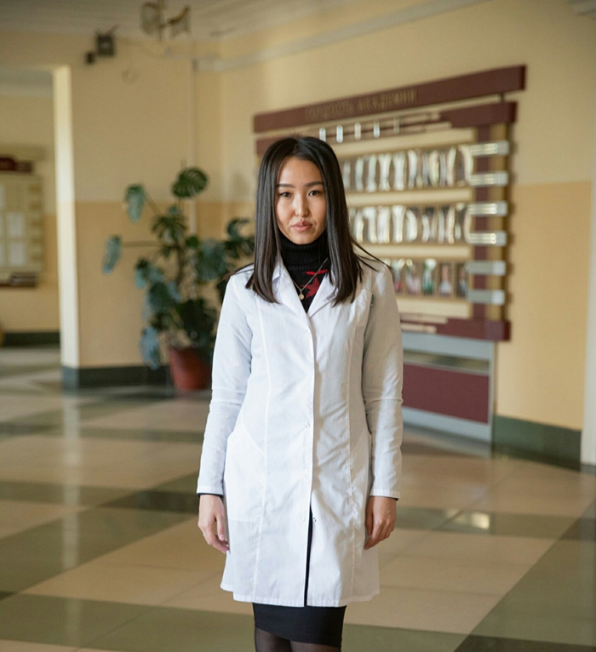
СТАРШИЙ ТЬЮТОР СТОМАТОЛОГИЧЕСКОГО ФАКУЛЬТЕТА
Галсанова Аяна
(Главный тьютор 2020-2021 уч. года)

Slide 7
УЧАСТИЕ В МЕРОПРИЯТИЯХ
1. День знаний: сопровождение группы, экскурсия по студ.городку, беседа о правилах поведения, внешнем виде, знакомство с расписанием, деканатом, кафедрами.
2. Сопровождение групп для знакомства и прослушивания в хор «Гаудеамус»
3. Сопровождение, помощь в прохождении мед осмотра для 1 курса
4. Сопровождение на шествии первокурсников
5. Посещение психолога с группой

Slide 8
УЧАСТИЕ В МЕРОПРИЯТИЯХ
6. Сопровождение группы на расширенном совете обучающихся
7. Посвящение в студенты
8. Проведение занятий «Анатомия на 5»
+ тьюторские часы, посещение мероприятий в Академии, поход в театр, работа с отстающими студентами для входа в сессию, ежемесячные посещения совета обучающихся
+ посещение 1 межрегионального форума педагогических инициатив — семинар для кураторов и тьюторов (главный тьютор, старшие тьюторы факультетов)
+школа тьюторов (главный тьютор, старшие тьюторы факультетов)

Slide 9
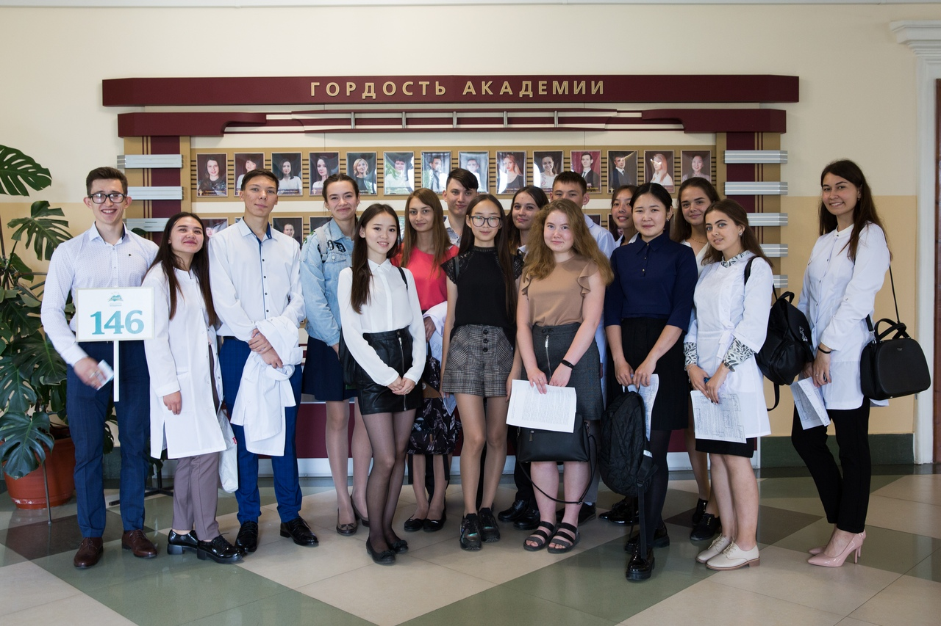
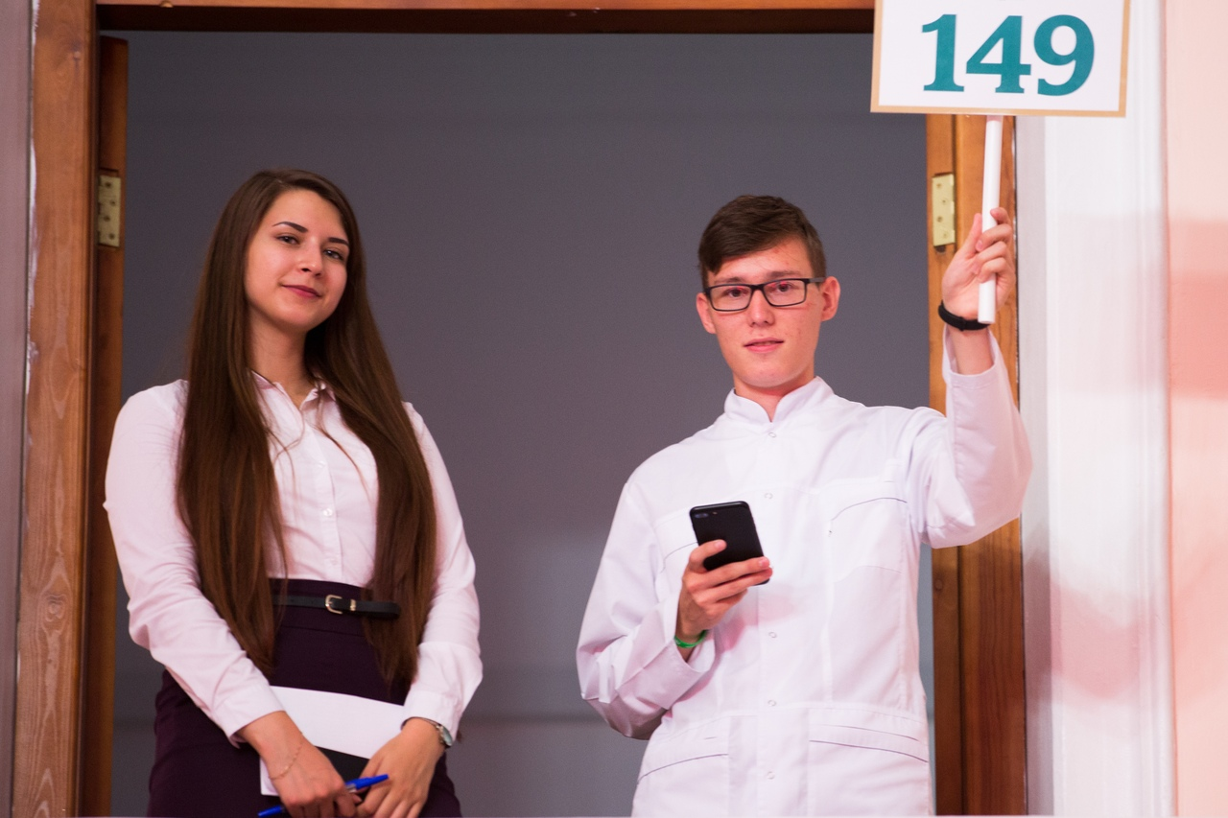
ДЕНЬ ЗНАНИЙ

Slide 10
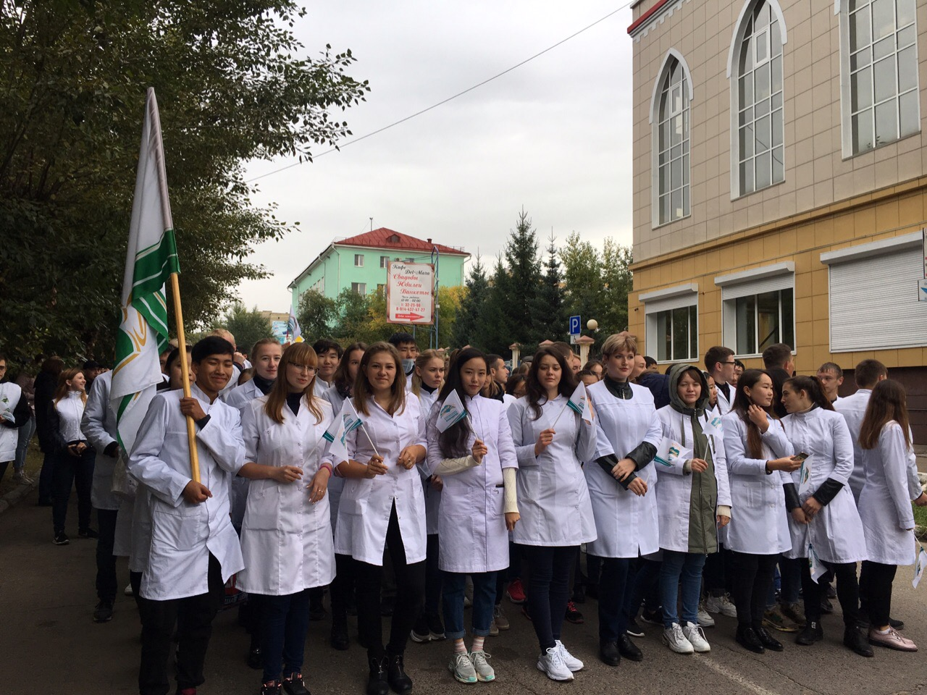
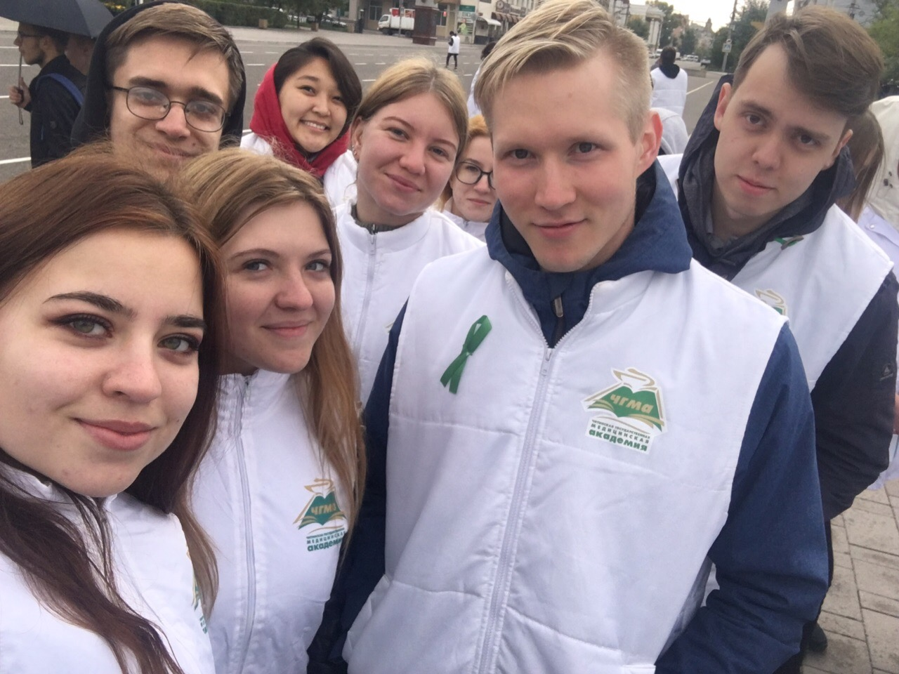
ШЕСТВИЕ ПЕРВОКУРСНИКОВ

Slide 11
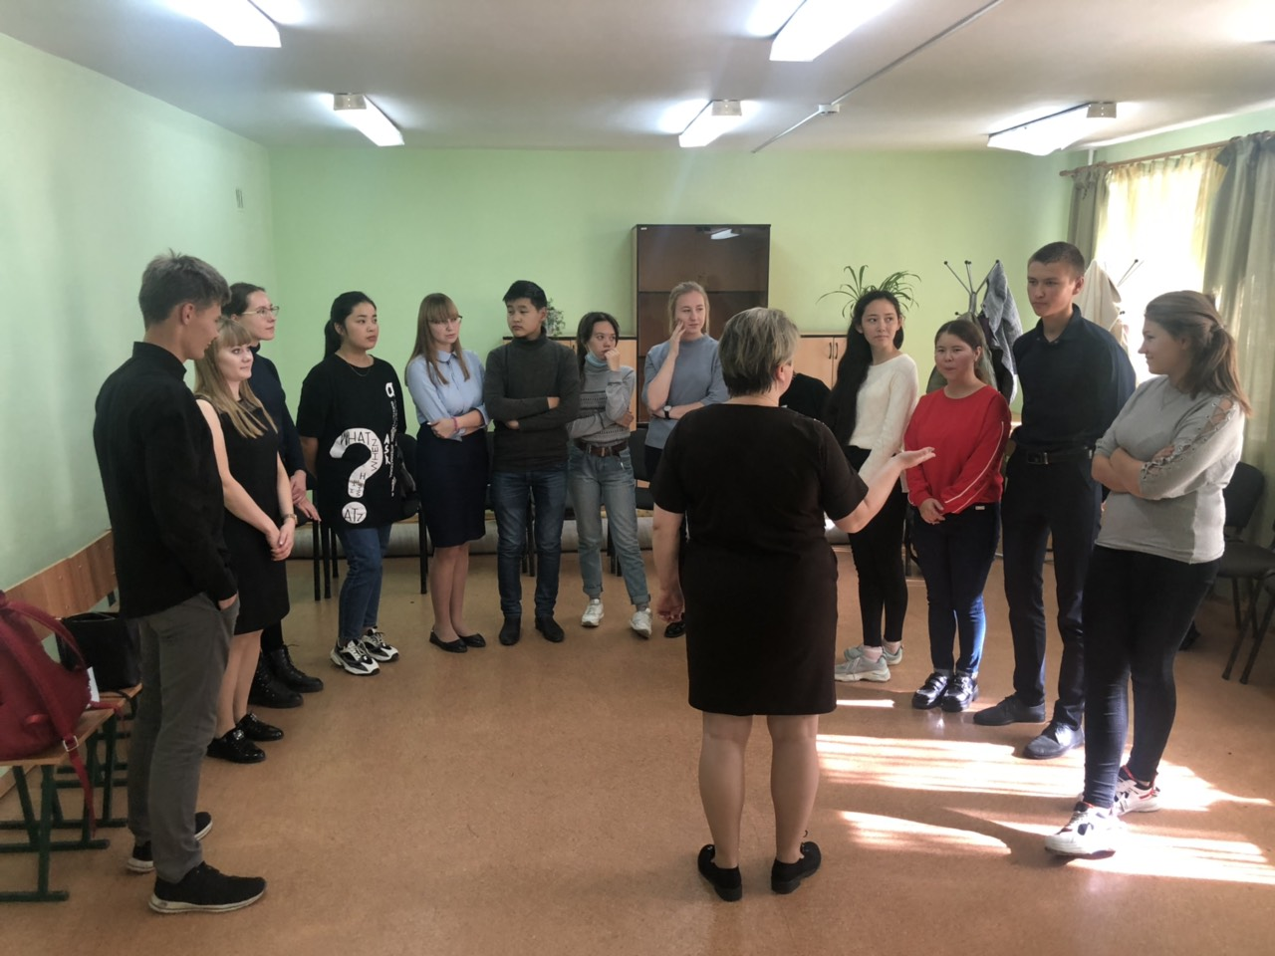
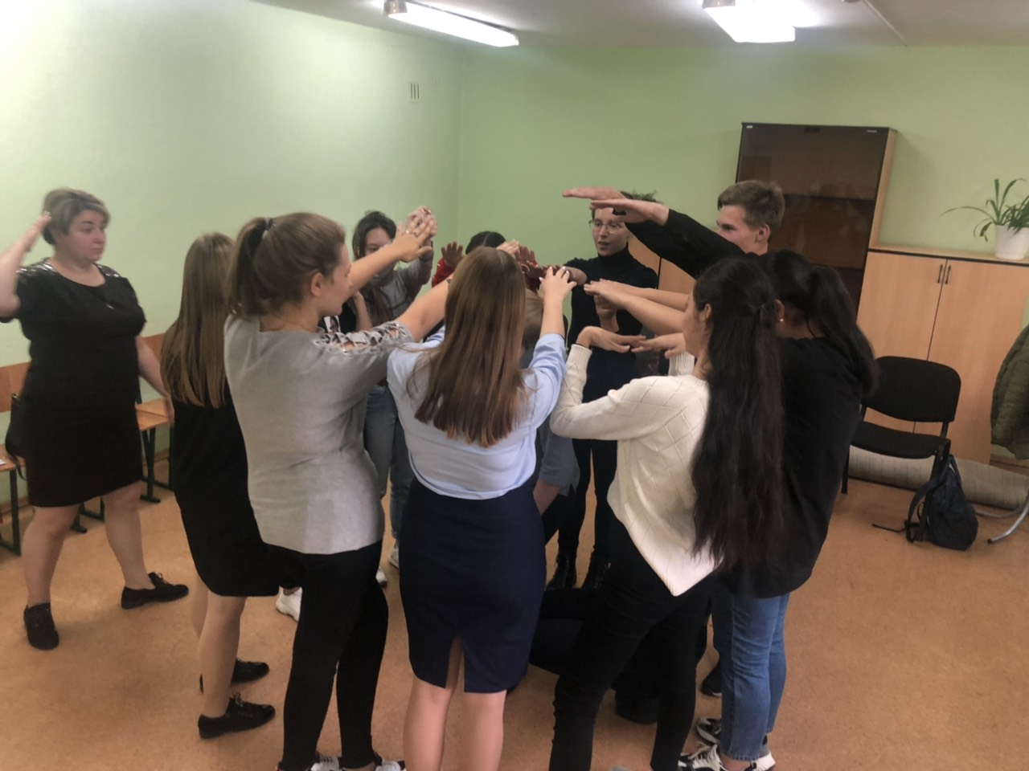
ЗАНЯТИЕ С ПСИХОЛОГОМ

Slide 12
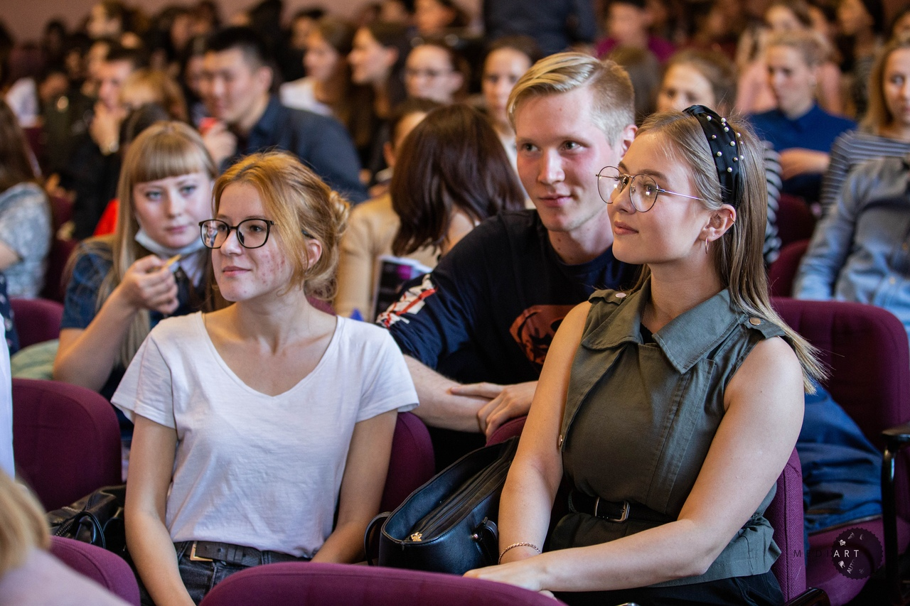
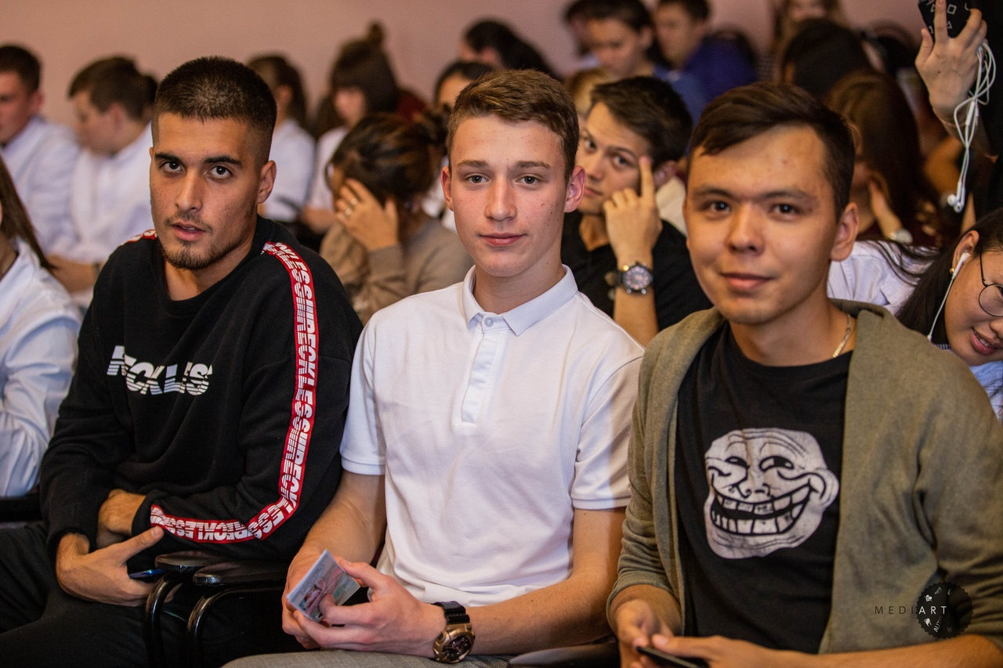
РАСШИРЕННЫЙ СОВЕТ ОБУЧАЮЩИХСЯ

Slide 13
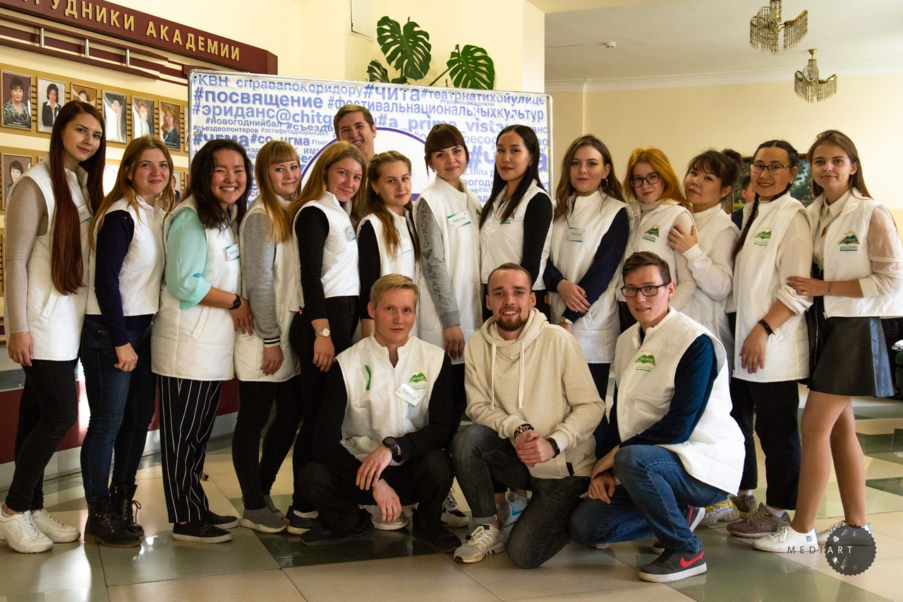
ПОСВЯЩЕНИЕ В СТУДЕНТЫ

Slide 14
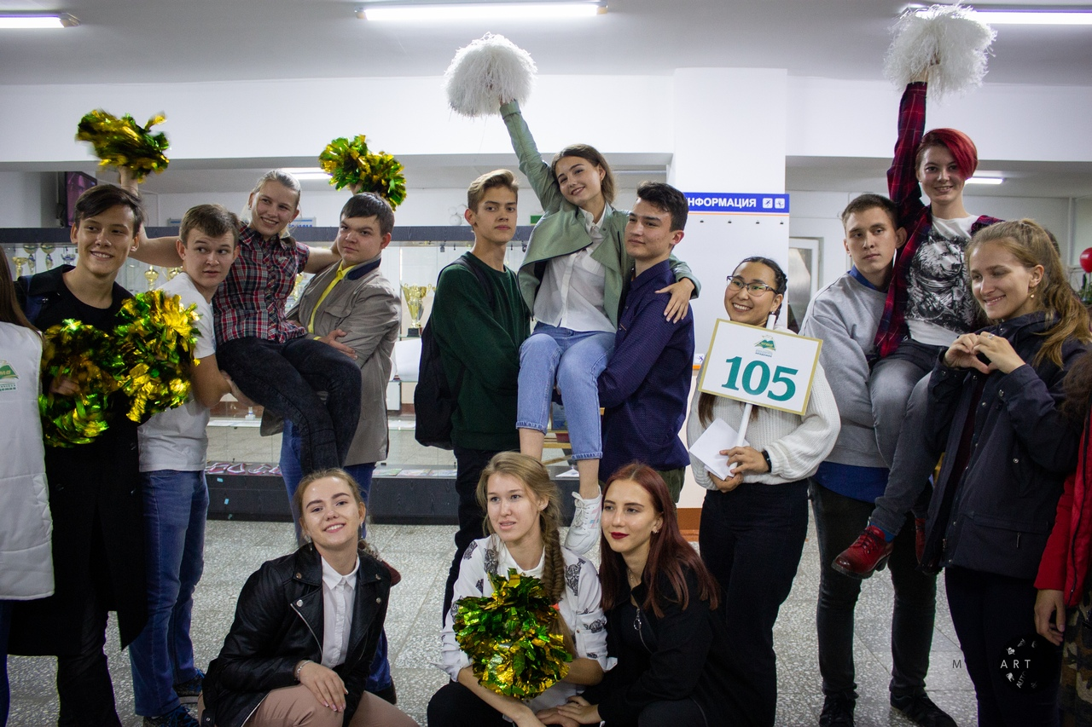
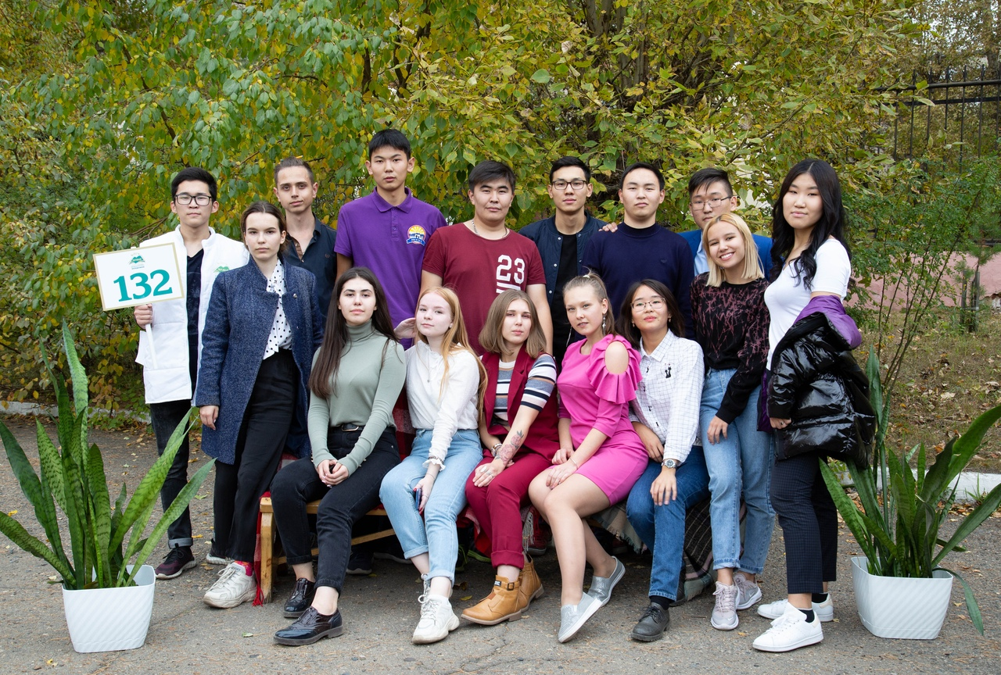
ПОСВЯЩЕНИЕ В СТУДЕНТЫ

Slide 15
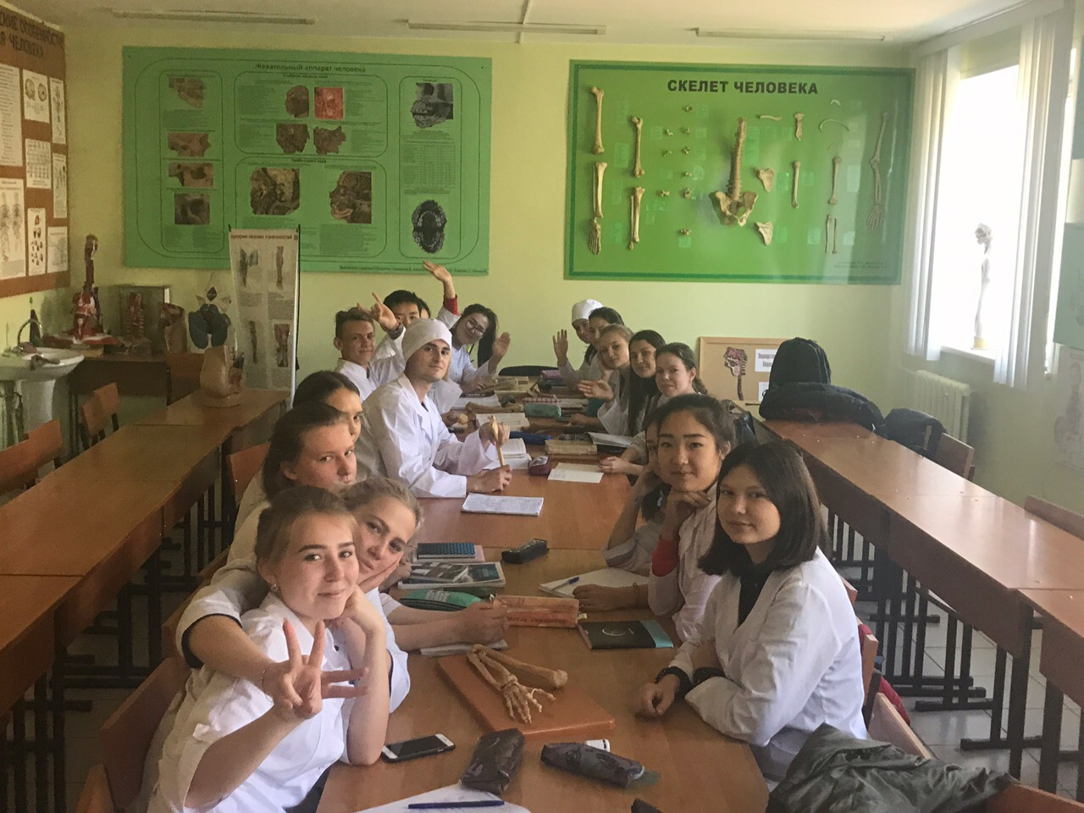
АНАТОМИЯ НА 5

Slide 16
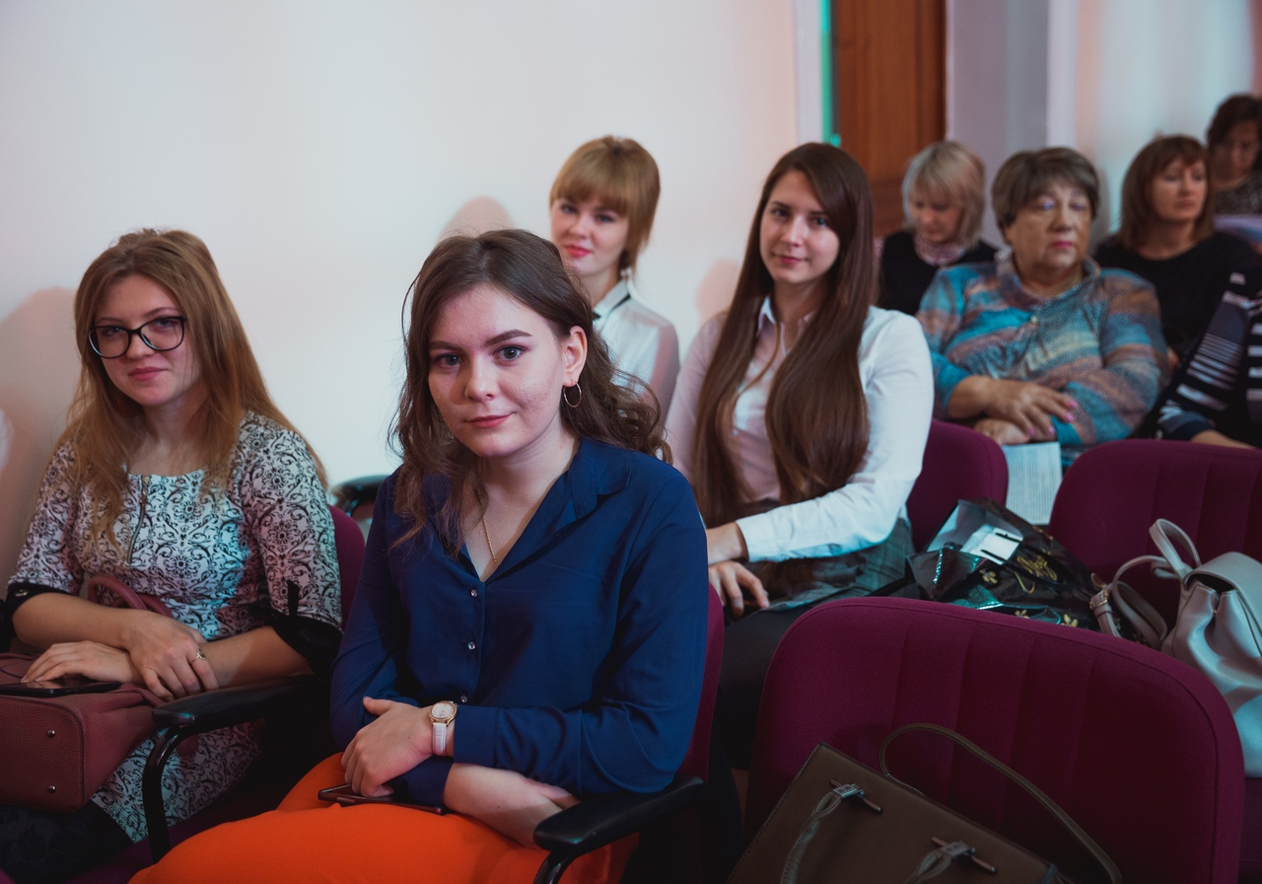
ФОРУМ ПЕДАГОГИЧЕСКИХ ИНИЦИАТИВ

Slide 17
ШКОЛА ТЬЮТОРОВ

Slide 18
ПРОВЕДЕНО:
Состав: лечебный факультет- 13, педиатрический факультет - 9, стоматологический факультет — 6 (Итого: 28)
Анкетирование претендентов, отбор
Занятие 1 — 4 мая (дистанционно, подготовлен теоретический материал, даны задания для проверки пройденного материала): Структура совета обучающихся, Нормативно-правовая база тьюторского движения.
Занятие 2 — 8 мая (дистанционно, подготовлен теоретический материал, даны задания для проверки пройденного материала): Знакомство и сплочение
Занятие 3 — 19 мая (дистанционно, онлайн-занятие с психологом, теоретический материал, задания для контроля пройденного материала): Лидерство
Все ребята присутствовали на занятиях, активно скидывали ответы на задания.

Slide 19
ДАЛЬНЕЙШИЙ ПЛАН ЗАНЯТИЙ ШКОЛЫ:
Занятие 4 — 29 августа : встреча с тьюторами, практического подкрепление пройденного материала (+присутствие психолога), обсуждение плана проведения Дня знаний
Занятие 5 — 31 августа, 2 сентября (деление ребят на 2 потока): тренинг с психологом «Конфликтология»
Занятие 6 — 4 сентября, 7 сентября (деление ребят на 2 потока): тренинг с психологом «Конфликтология»
Занятие 7 - 8 сентября: представление проектов о развитии тьюторского движения. Выдача сертификатов о прохождении Школы тьюторов.

